Slide 1

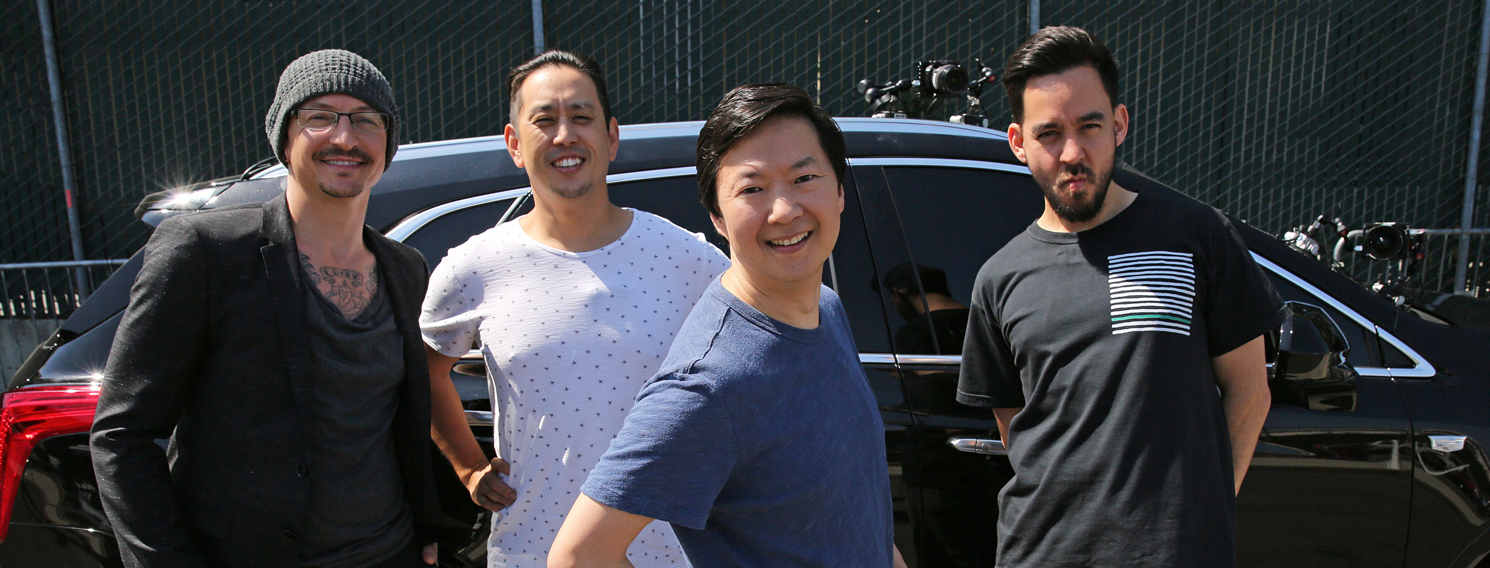

KITRI Carpool
Login
join membership
KITRICarpool?
Passenger
Driver
Notice
Board
같은 길, 만남의 즐거움 함께 가는 서비스 KITRI CarPool
Quick Menu
동반자찾기
신청하기
매칭하기
검색하기
요청하기
공지사항
게시판
명일 오전 5시부터 긴급서버점검이 ..
2018-10-19
경남 창원 8시 출발 (2/4) 인원모집
2018-10-19
KITRICarpool 할로윈 이벤트!
2018-10-18
자동차 안의 담배냄새 불쾌해요!!
2018-10-18
회원가입하고 할인받자!
2018-10-01
서로 예의갖춘 카풀이 됐으면 하네요.
2018-10-18
연휴간 서버점검 예정
2018-09-14
저희 커플됐어요
2018-10-16
친구추천을 통한 이벤트 공지
2018-08-31
볼륨 좀 낮춰줬으면 좋겠어요.
2018-10-16
㈜KITRI Carpool 대표자 : 김유진 사업자등록번호:123-45-67890
주소: 서울특별시 구로구 구로디지털단지로 123(코오롱사이언스밸리 1차)

Slide 2
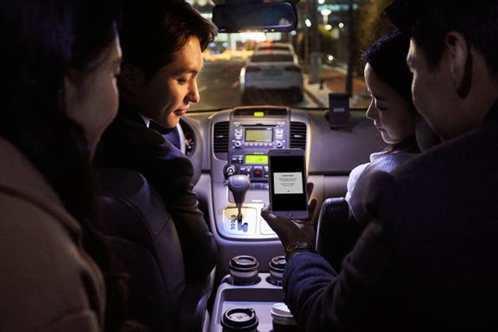
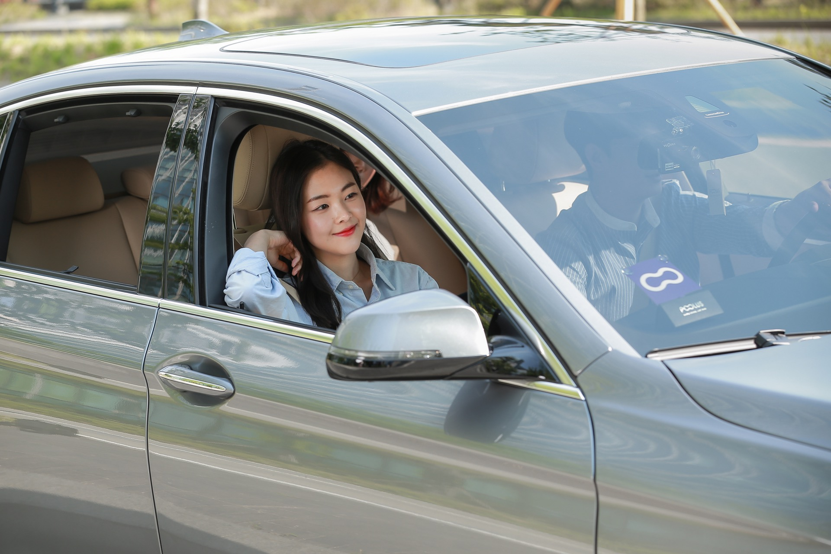
KITRI Carpool
Login
join membership
KITRICarpool?
Passenger
Driver
Notice
Board
KITRICarpool?
D
Driver
You are happy to have a co-worker to accompany me on my way to work.
P
Passenger
Select the desired origin and destination and click on the matching option.
㈜KITRI Carpool 대표자 : 김유진 사업자등록번호:123-45-67890
주소: 서울특별시 구로구 구로디지털단지로 123(코오롱사이언스밸리 1차)

Slide 3
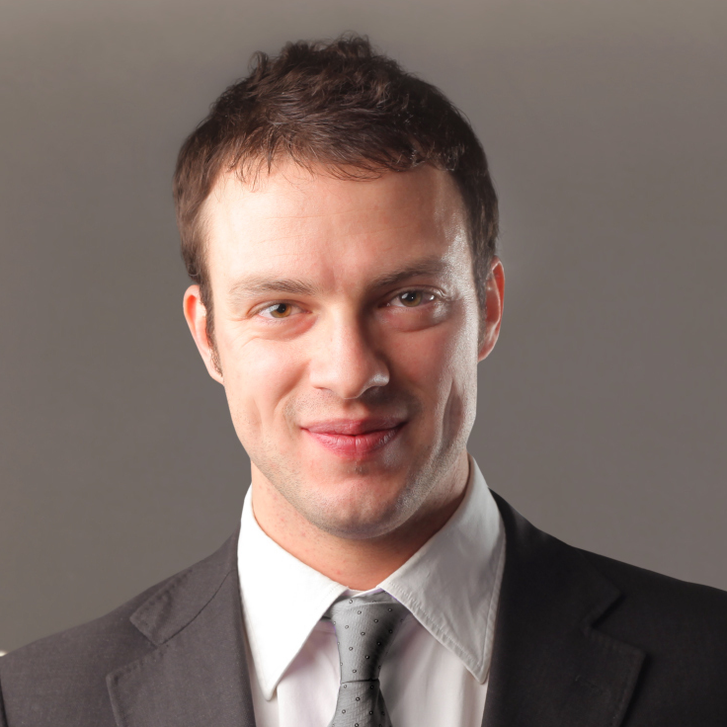

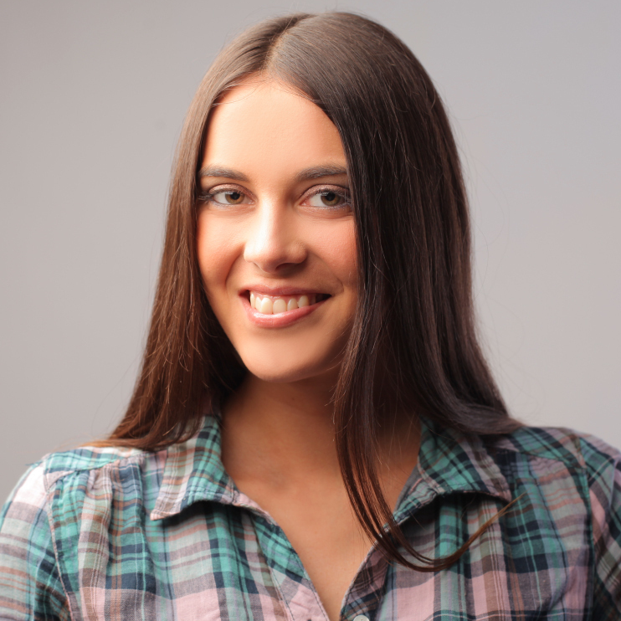

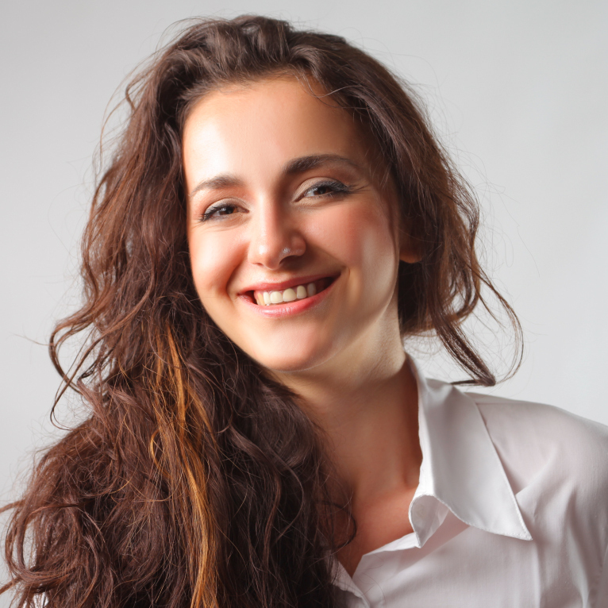
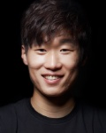
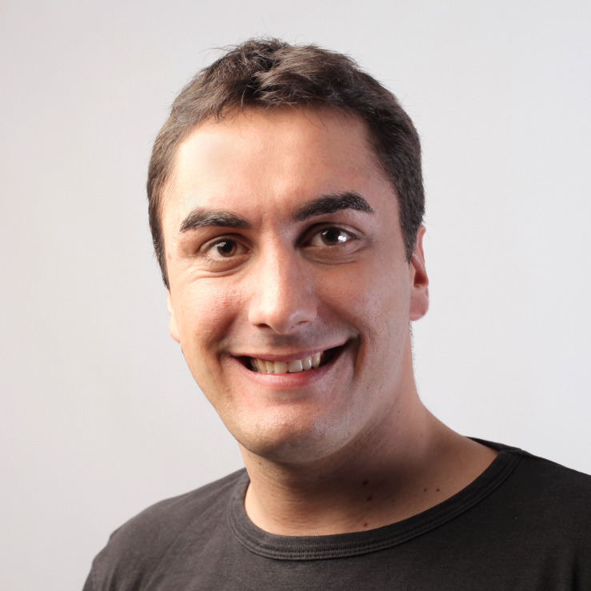
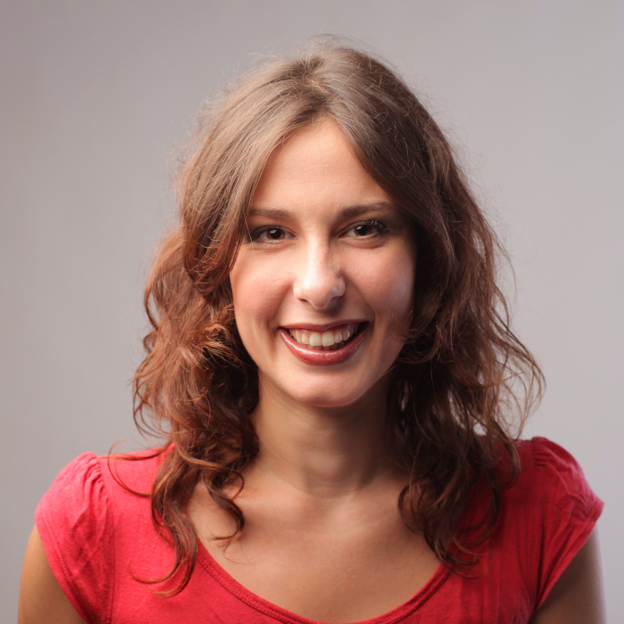
KITRI Carpool
Login
join membership
KITRICarpool?
Passenger
Driver
Notice
Board
Passenger
전체
전체
서울
경기도
프로필
출발
도착
유형
자리/금액
최근 검색
세종특별자치시 금남연 한누리대로
대전 유성구 죽동
탈래요
(2/4)
5,000
Messi10
서울시 구로구 구일로 8길
서울시 구로구 구로디지털단지 1로
탈래요
(1/4)
4,500
Ronaldo10
경상남도 양산시 신기서길
부산광역시 동구 중앙대로 206
탈래요
(3/4)
3,800
Parkji13
강원도 속초시 영랑동
강원도 춘천시 요선동
탈래요
(2/4)
4,900
전라남도 목포시 용남동
전라북도 전주시 완산구
탈래요
(2/4)
4,250
1 2 3 4 5
㈜KITRI Carpool 대표자 : 김유진 사업자등록번호:123-45-67890
주소: 서울특별시 구로구 구로디지털단지로 123(코오롱사이언스밸리 1차)

Slide 4
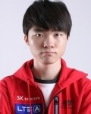






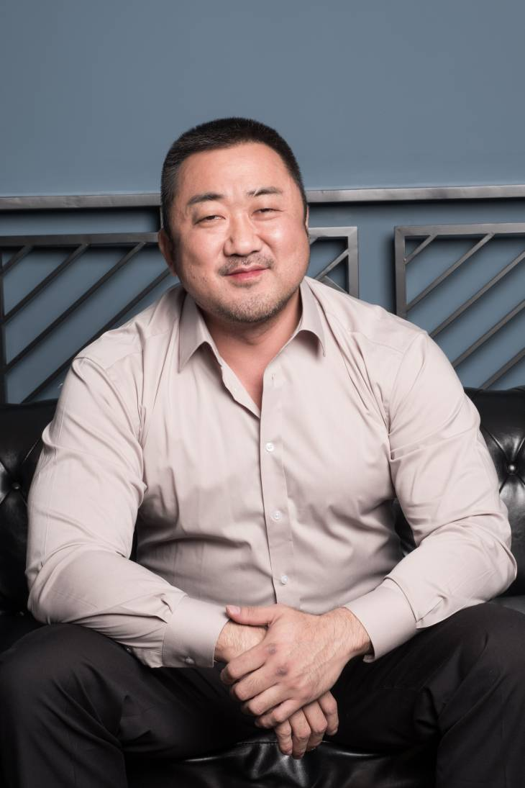
KITRI Carpool
Login
join membership
KITRICarpool?
Passenger
Driver
Notice
Board
Driver
전체
전체
서울
경기도
프로필
출발
도착
유형
금액
최근 검색
세종특별자치시 금남연 한누리대로
대전 유성구 죽동
타세요
5,000
Nara91
서울시 구로구 구일로 8길
서울시 구로구 구로디지털단지 1로
타세요
4,500
Wenger
경상남도 양산시 신기서길
부산광역시 동구 중앙대로 206
타세요
3,800
Hana92
강원도 속초시 영랑동
강원도 춘천시 요선동
타세요
4,900
전라남도 목포시 용남동
전라북도 전주시 완산구
타세요
4,250
1 2 3 4 5
㈜KITRI Carpool 대표자 : 김유진 사업자등록번호:123-45-67890
주소: 서울특별시 구로구 구로디지털단지로 123(코오롱사이언스밸리 1차)

Slide 5
Notice
KITRI Carpool
Login
join membership
KITRICarpool?
Passenger
Driver
Notice
Board
공지사항
전체
번호
제목
글쓴이
날짜
조회수
256
명일 오전 5시부터 긴급서버점검이 있을 예정입니다.
관리자
2018-10-19
5,000
255
KITRICarpool 할로윈 이벤트!
관리자
2018-10-13
7,777
256
회원가입하고 할인받자!
관리자
2018-10-10
3,300
255
연휴간 서버점검 예정(10.6~10.9)
관리자
2018-10-05
1,234
254
친구추천을 통한 이벤트 공지
관리자
2018-10-05
5,678
253
카풀 신청 양식(18.10.04)
관리자
2018-10-04
13,560
252
금일 오후 8시부터 긴급서버점검이 있을 예정입니다.
관리자
2018-10-01
5,234
251
택시파업과 무관합니다.
관리자
2018-09-29
18,990
250
명절 이벤트
관리자
2018-09-02
67,354
249
가을할인 이벤트!
관리자
2018-08-31
5,950
1 2 3 4 5
㈜KITRI Carpool 대표자 : 김유진 사업자등록번호:123-45-67890
주소: 서울특별시 구로구 구로디지털단지로 123(코오롱사이언스밸리 1차)

Slide 6
KITRI Carpool
Login
join membership
KITRICarpool?
Passenger
Driver
Notice
Board
게시판
전체
번호
제목
글쓴이
날짜
조회수
256
경남 창원 8시 출발 (2/4) 인원모집
임종현
2018-10-19
5,000
255
자동차 안의 담배냄새 불쾌해요!!
김재민
2018-10-13
7,777
256
서로 예의갖춘 카풀이 됐으면 하네요.
한승훈
2018-10-10
3,300
255
저희 커플됐어요
김사나
2018-10-05
10,234
254
볼륨 좀 낮춰듣거나 헤드폰써!
명정남
2018-10-05
95,678
253
카풀 신청 양식 이거 맞나요?
오승환
2018-10-04
13,560
252
등짝스매쉬를 고냥
김유진
2018-10-01
5,234
251
택시파업 is 뭔들
난다요
2018-09-29
18,990
250
넌 내꺼야!
한지우
2018-09-02
67,354
249
너 내동료가 되라!
루피
2018-08-31
5,950
1 2 3 4 5
㈜KITRI Carpool 대표자 : 김유진 사업자등록번호:123-45-67890
주소: 서울특별시 구로구 구로디지털단지로 123(코오롱사이언스밸리 1차)

